Slide 1
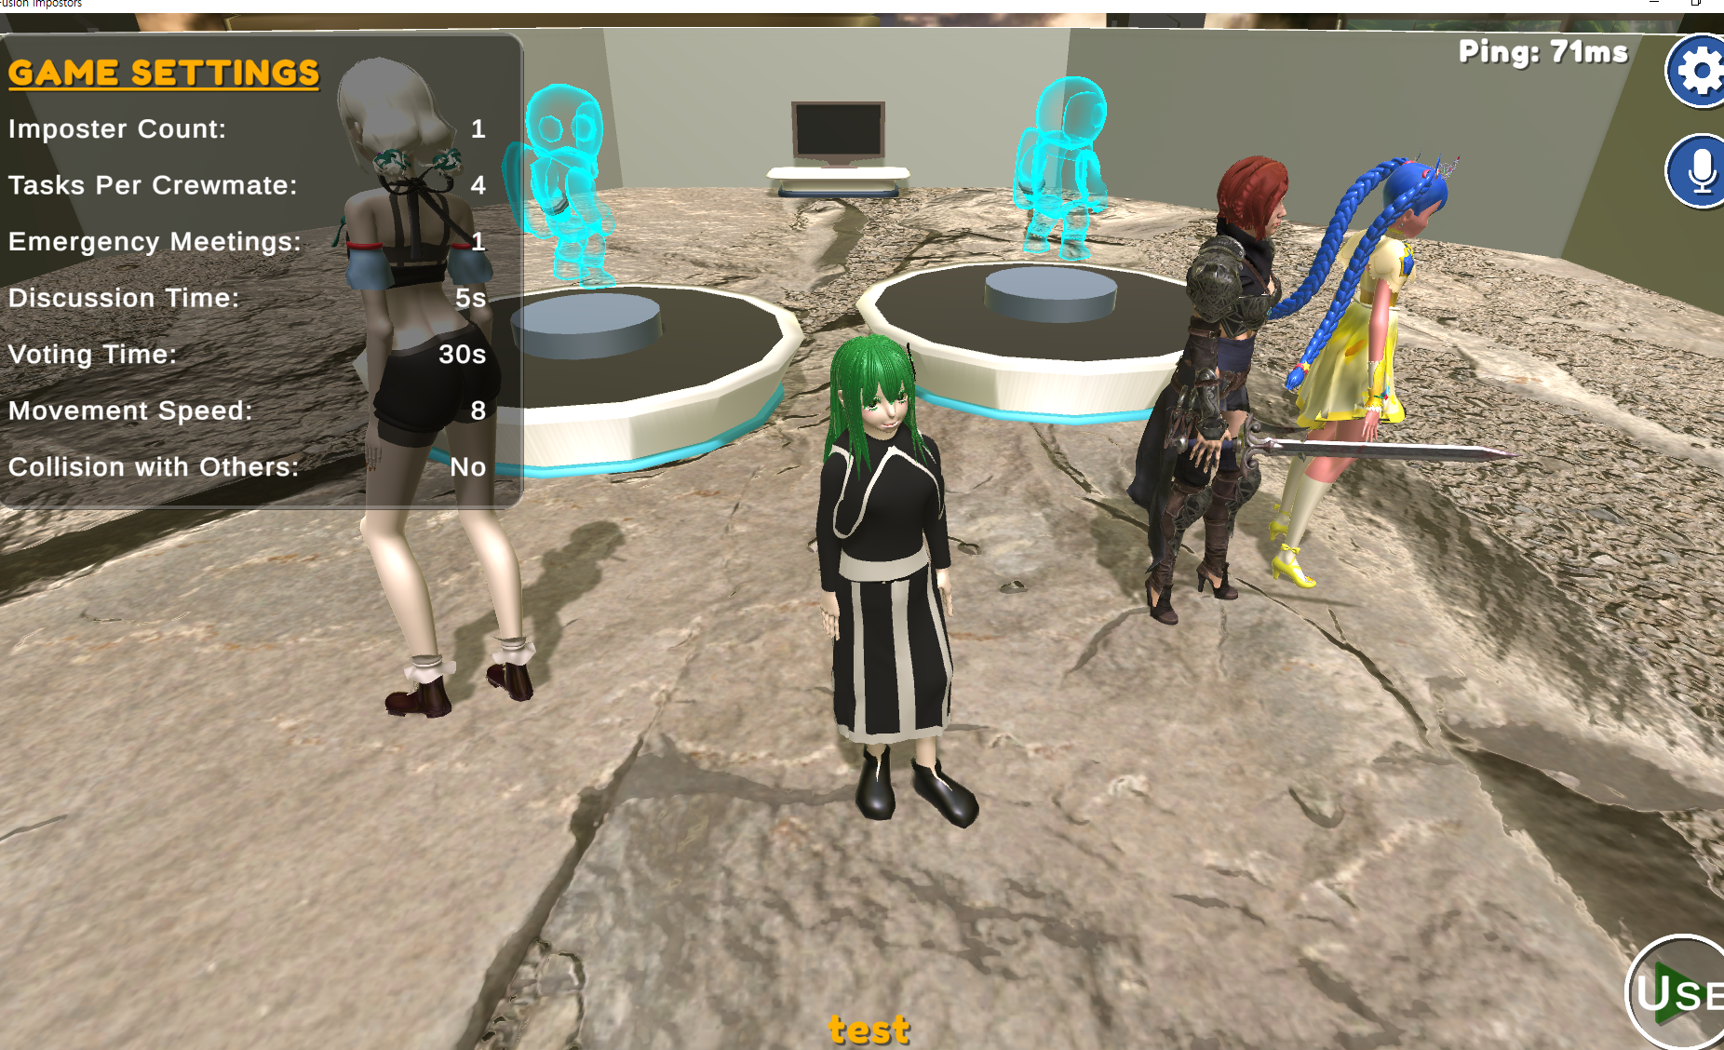
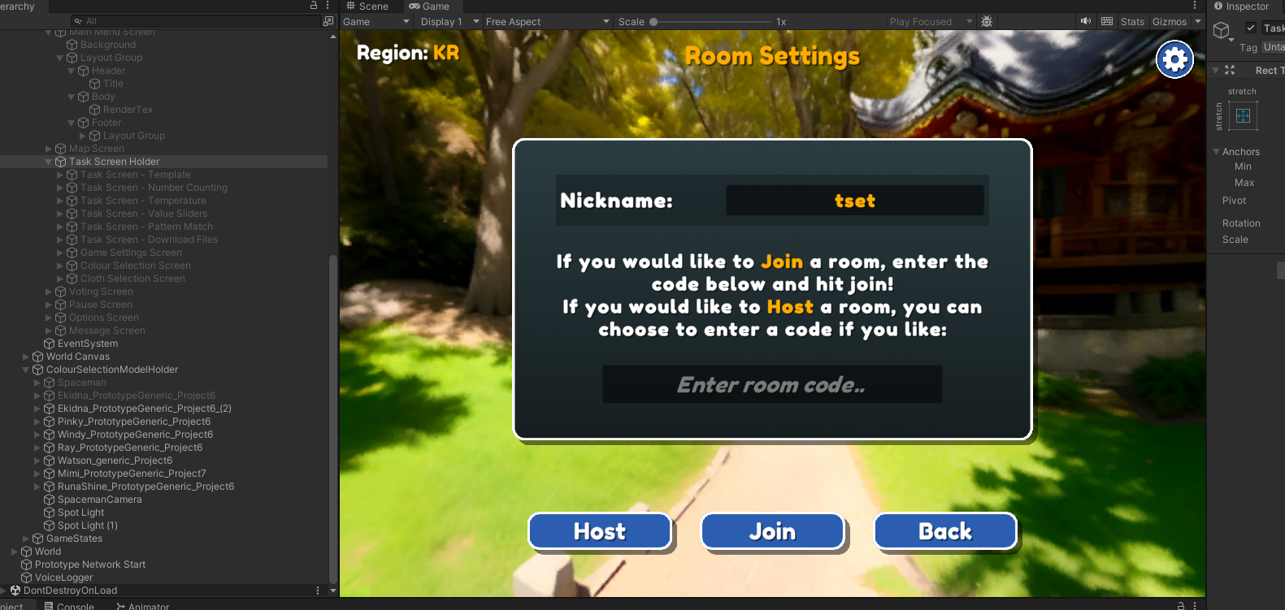
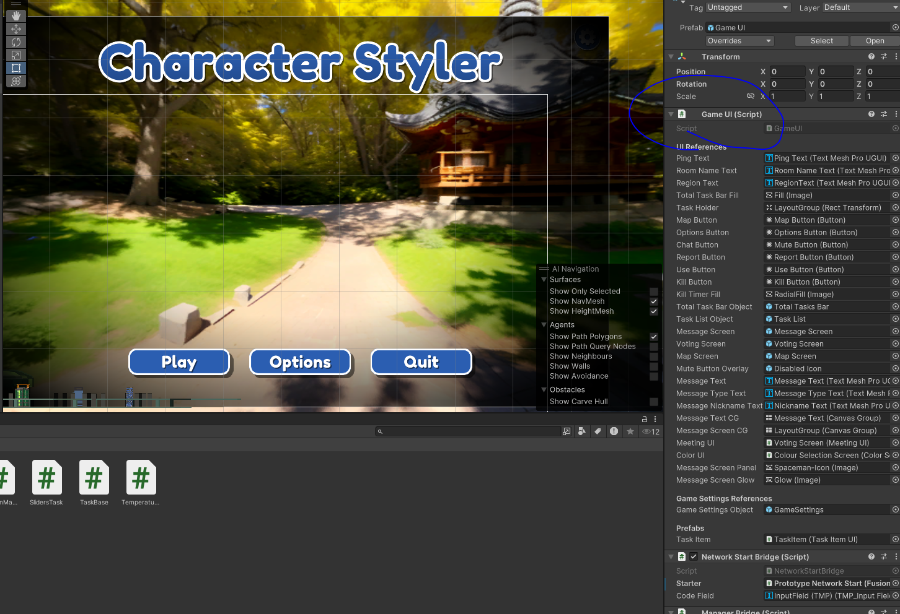
프로젝트1. 멀티플레이어 보이스 캐릭터스타일러
개요:
플레이어별 랜덤한 서로 다른 캐릭터로
접속가능하며, 각 캐릭터별 고유한 자신만의 의상을
바꿀 수 있으며, 캐릭터의 눈&헤어 색상 또한 바꿀수 있다. 캐릭터의 스타일을 여러가지로
꾸며볼 수 있는 멀티플레이 컨텐츠.

Slide 2
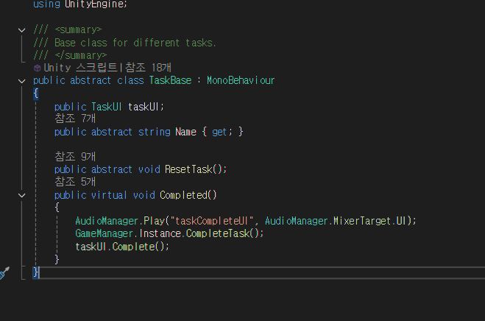
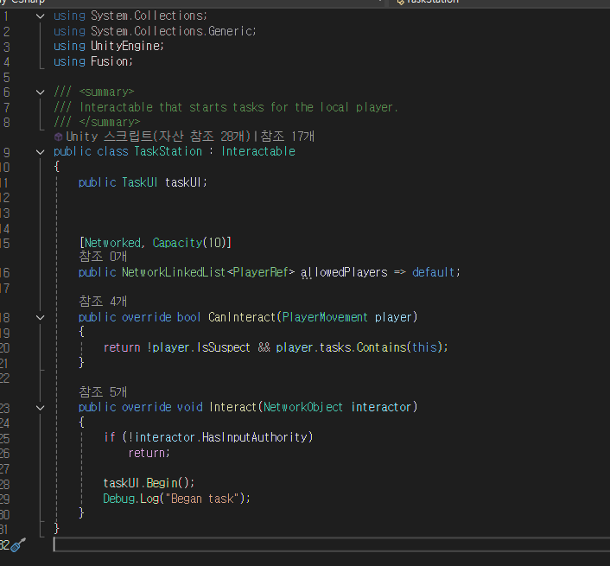
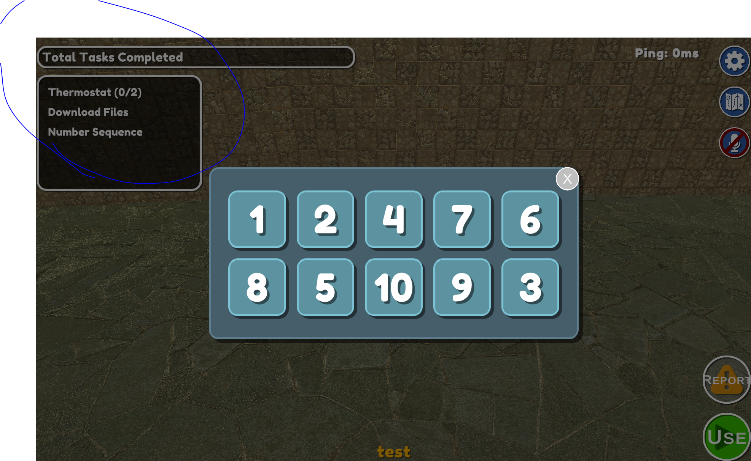
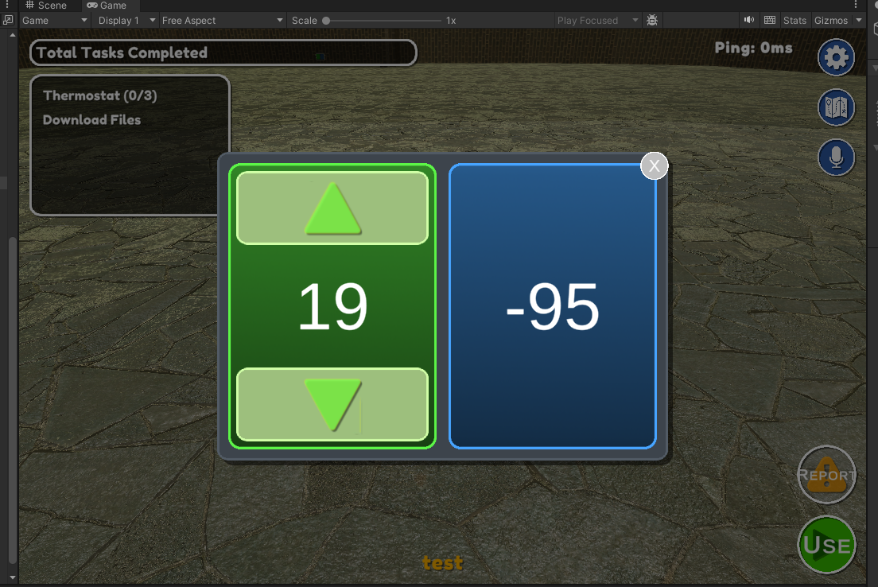
주요한 기능&스크립트 요약
TASK 부분
TaskBase > 상속
DownloadTasks,NumberSequenceTask,PatternMatchTask,SlidersTask,TemperatureTask
:플레이어별 랜덤하게 부여되는 임무에 관한 클래스요소들
TaskStation
:플레이어별 부여된 Task 관련하여 플레이어와 Interactable 관련
처리를 담당하는 클래스

Slide 3
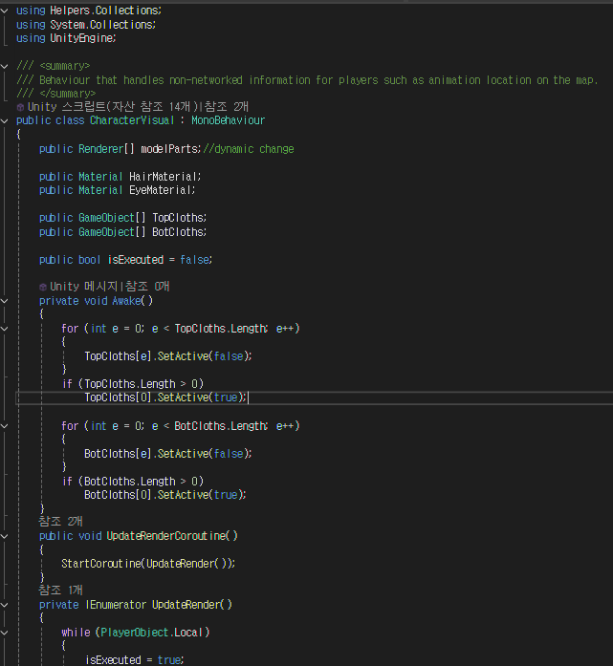
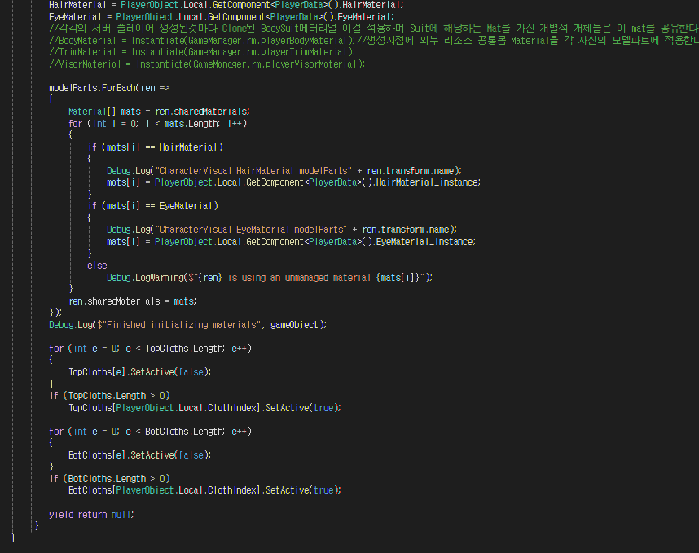
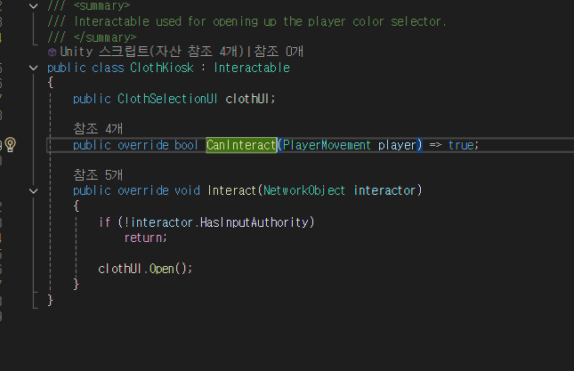
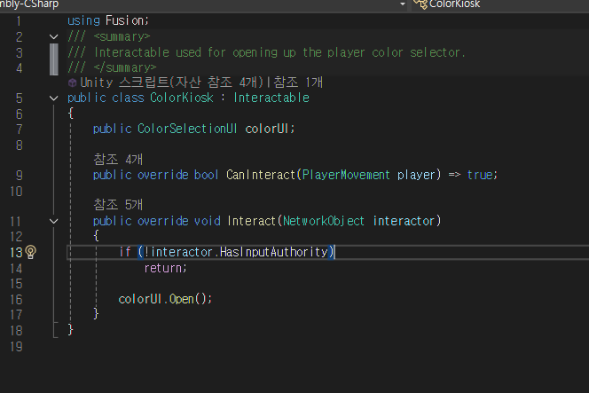
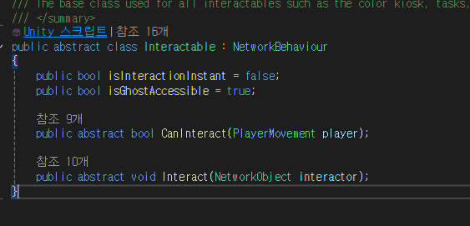
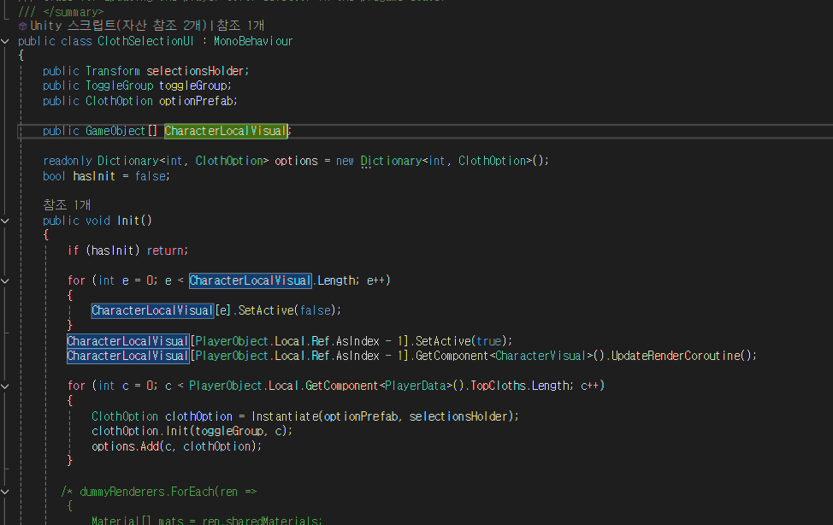
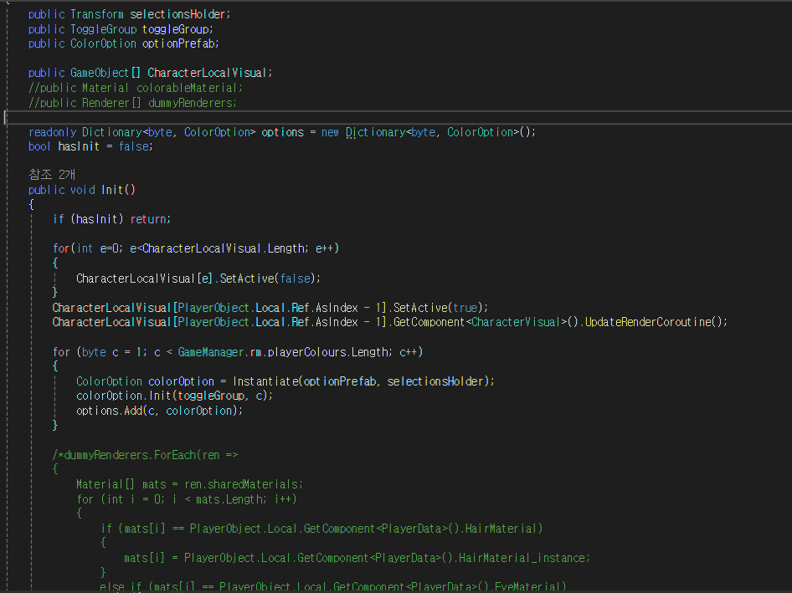
주요한 기능&스크립트 요약
캐릭터 스타일
CharaterVisual :
캐릭터별 소속된 스타일메쉬들&메터리얼들 관련하여 색상변경,메쉬변경 등의 스타일관련된 부분을 처리하는 관련 클래스
ClothKiosk,ClothOption,
ClothSelectionUI,
ColorKiosk,ColorOption,
ColorSelectionUI :
캐릭터별 헤어&눈색상,의상Swap 등의 관련된 조작을 명령하는 관련 클래스

Slide 4
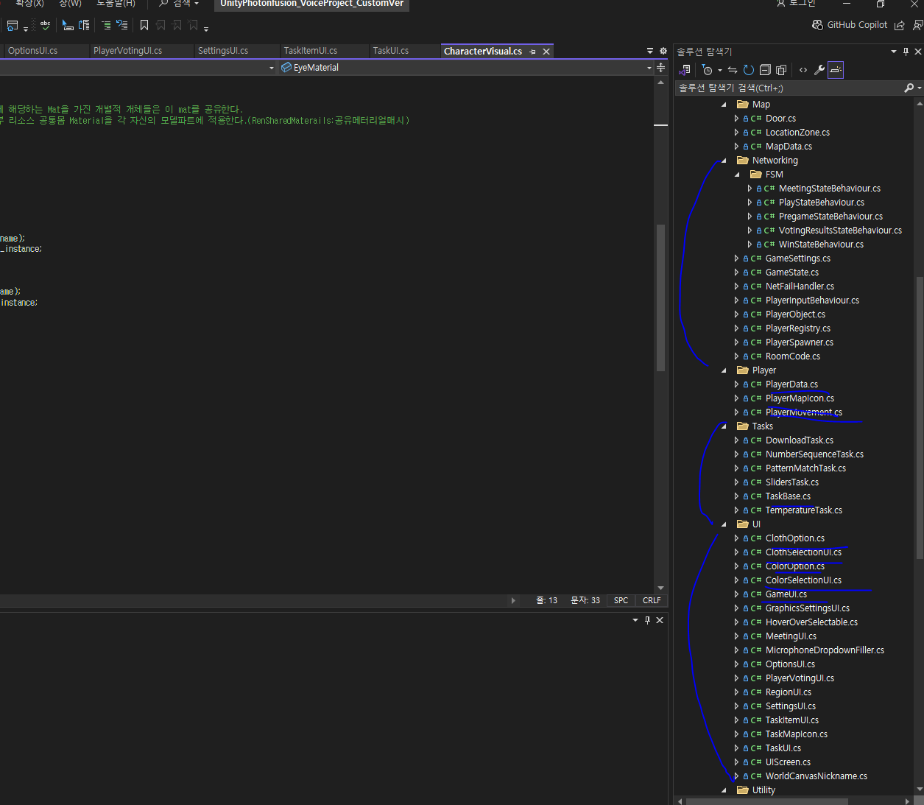
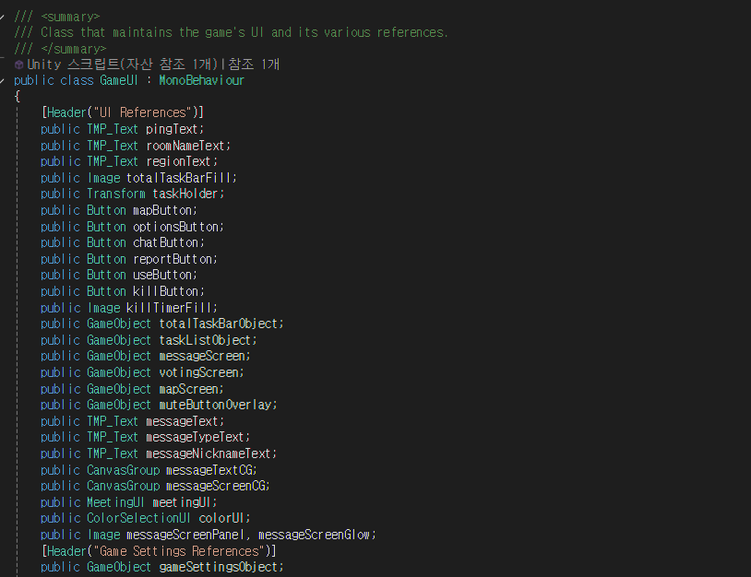
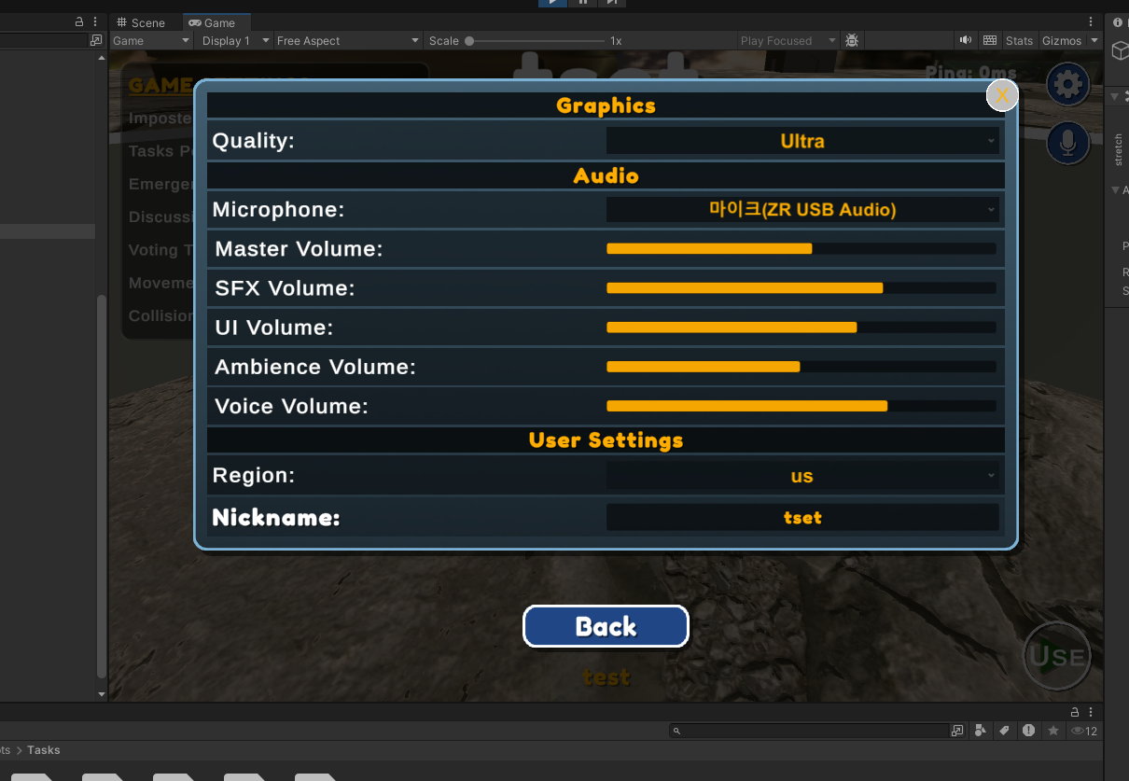
시스템 전체 스크립트 구조

Slide 5
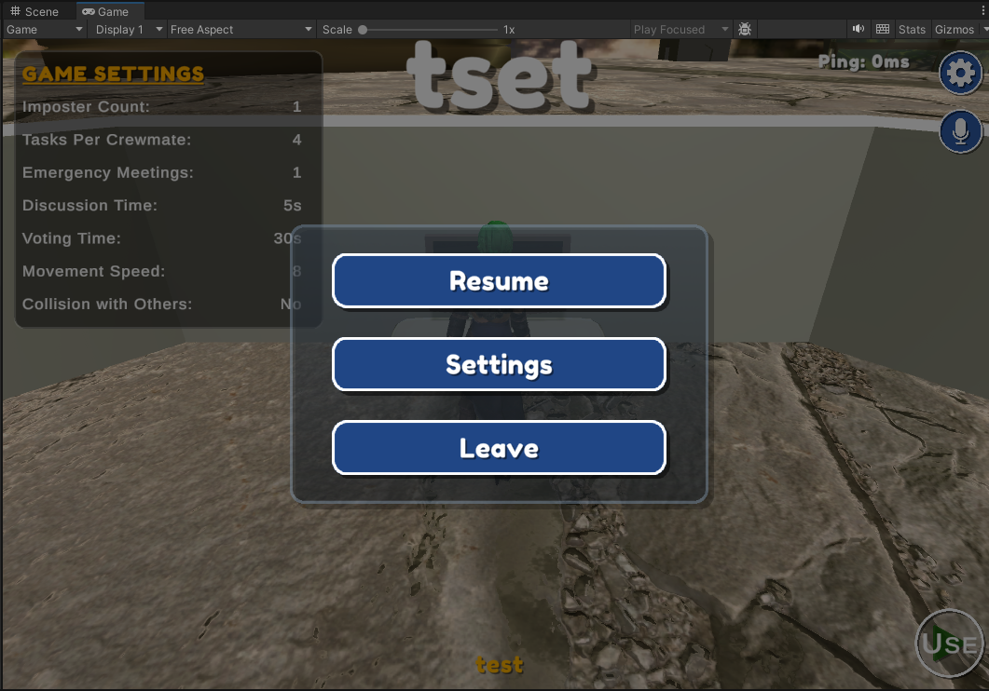
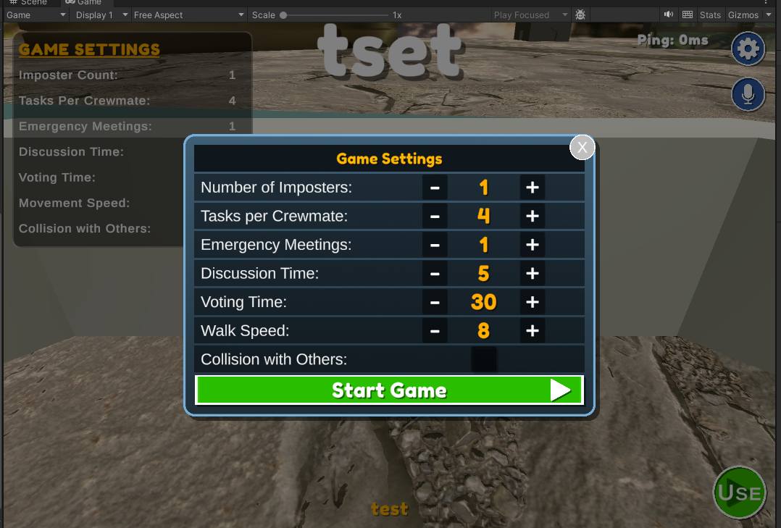
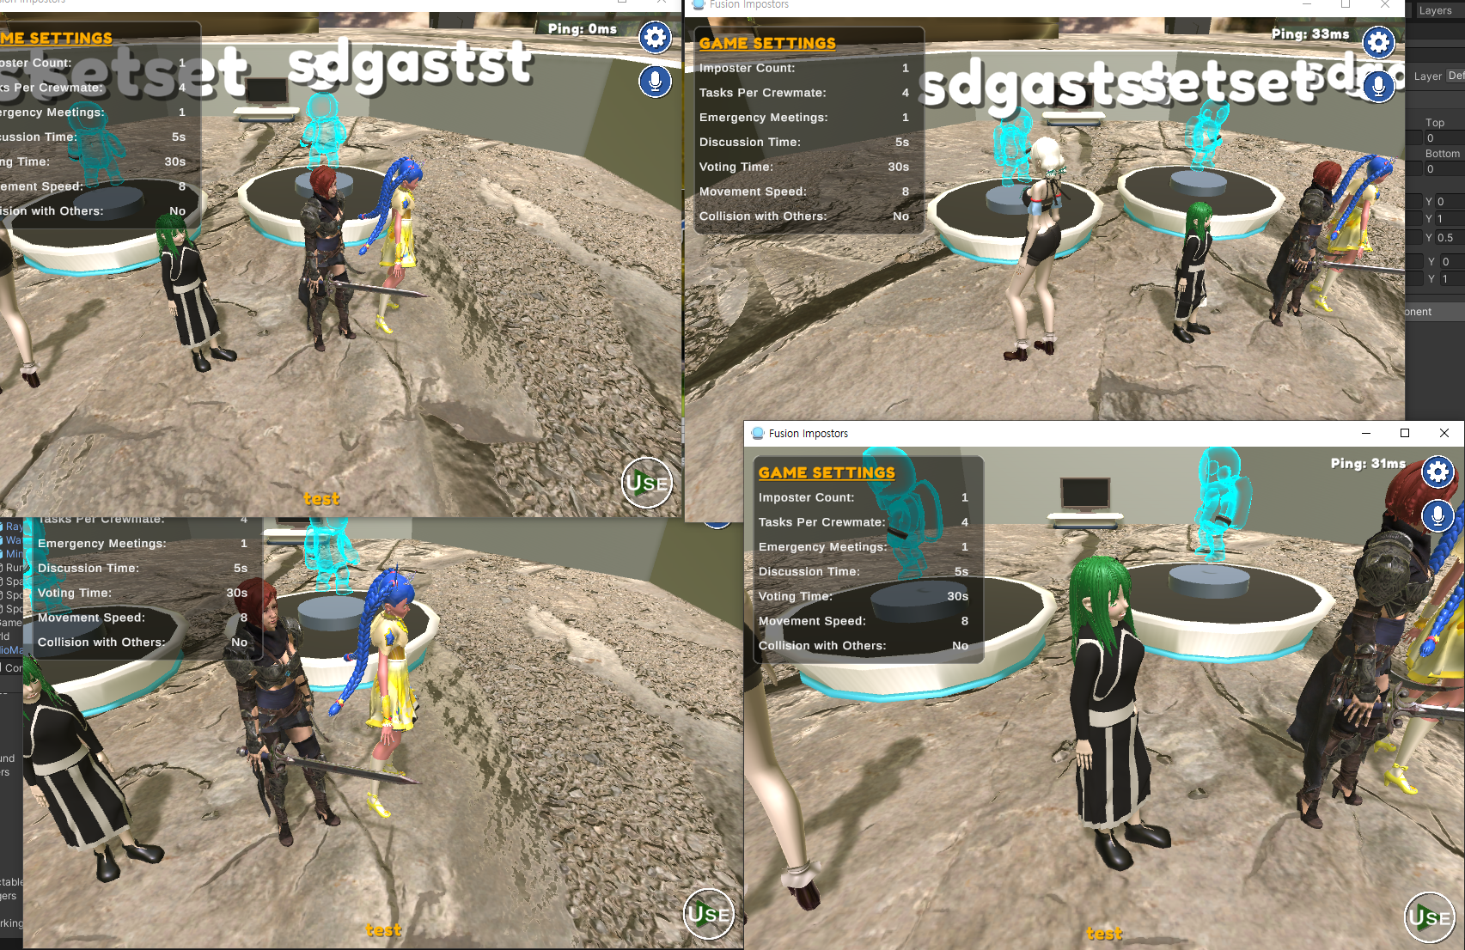
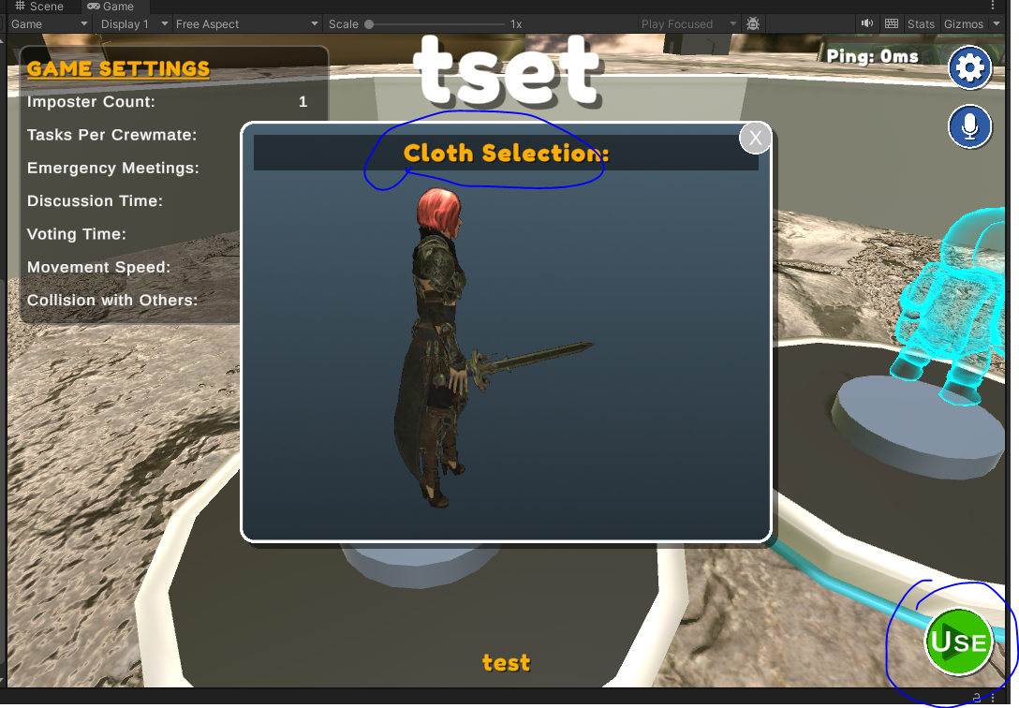
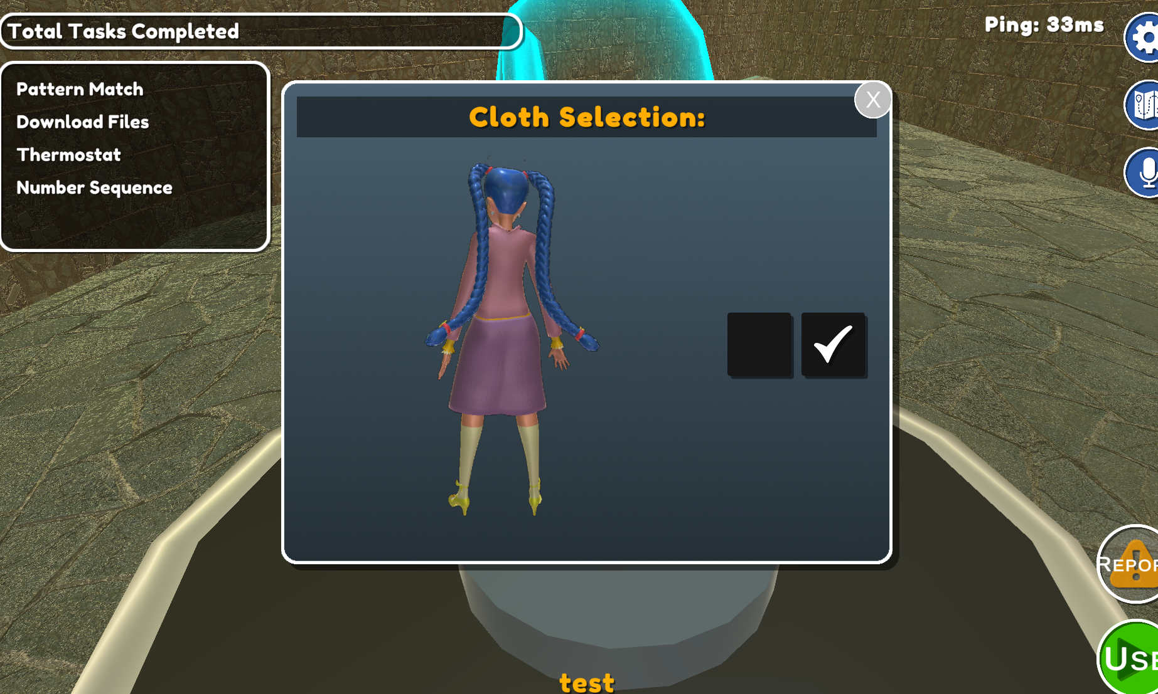
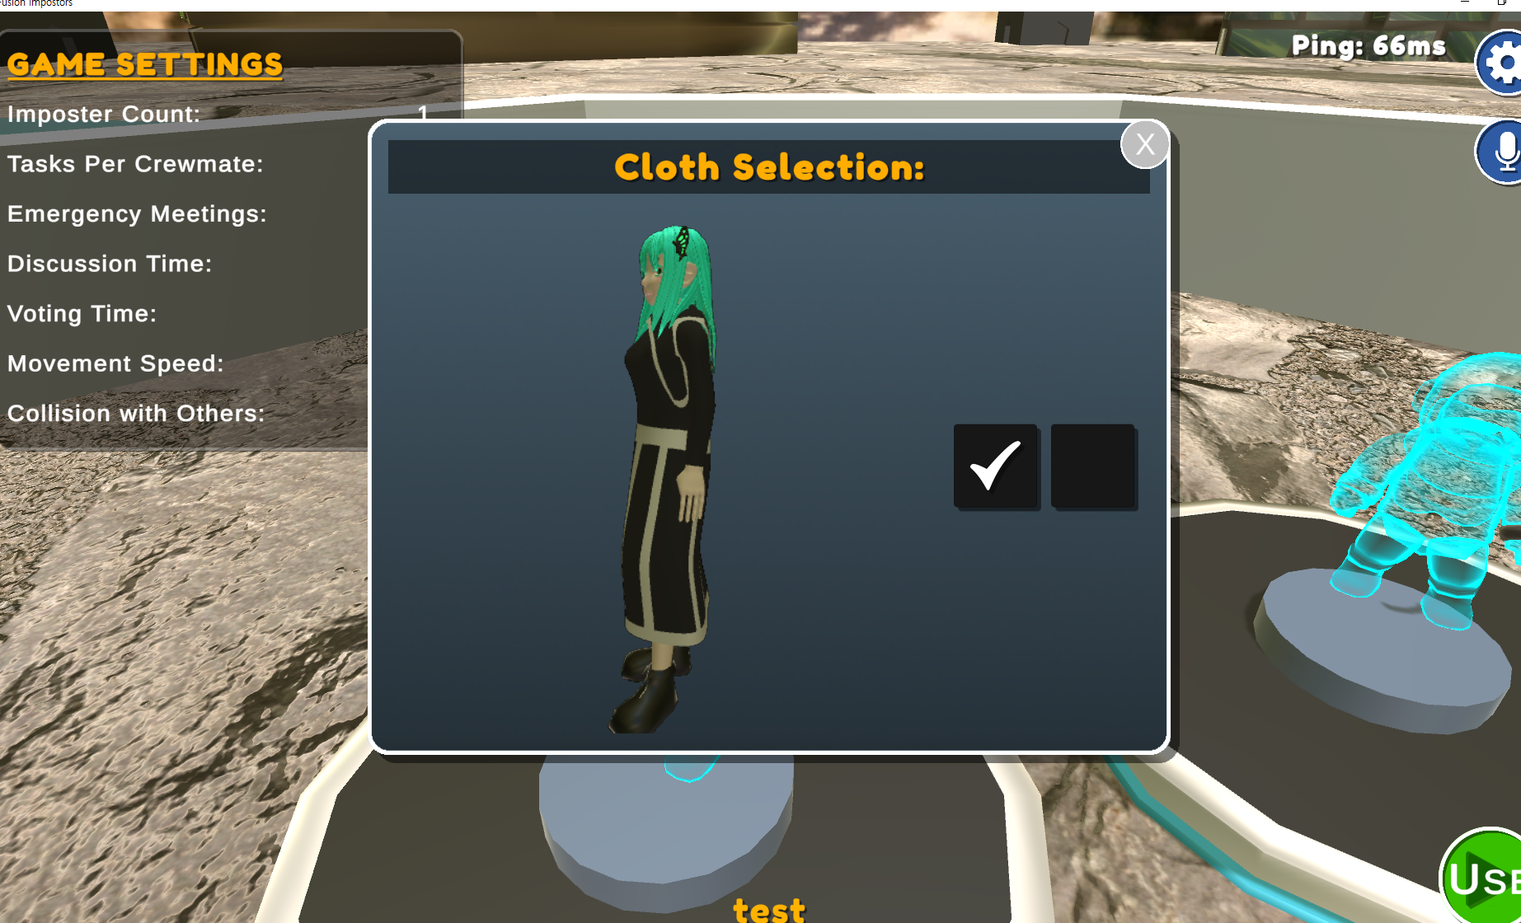
게임 플레이

Slide 6
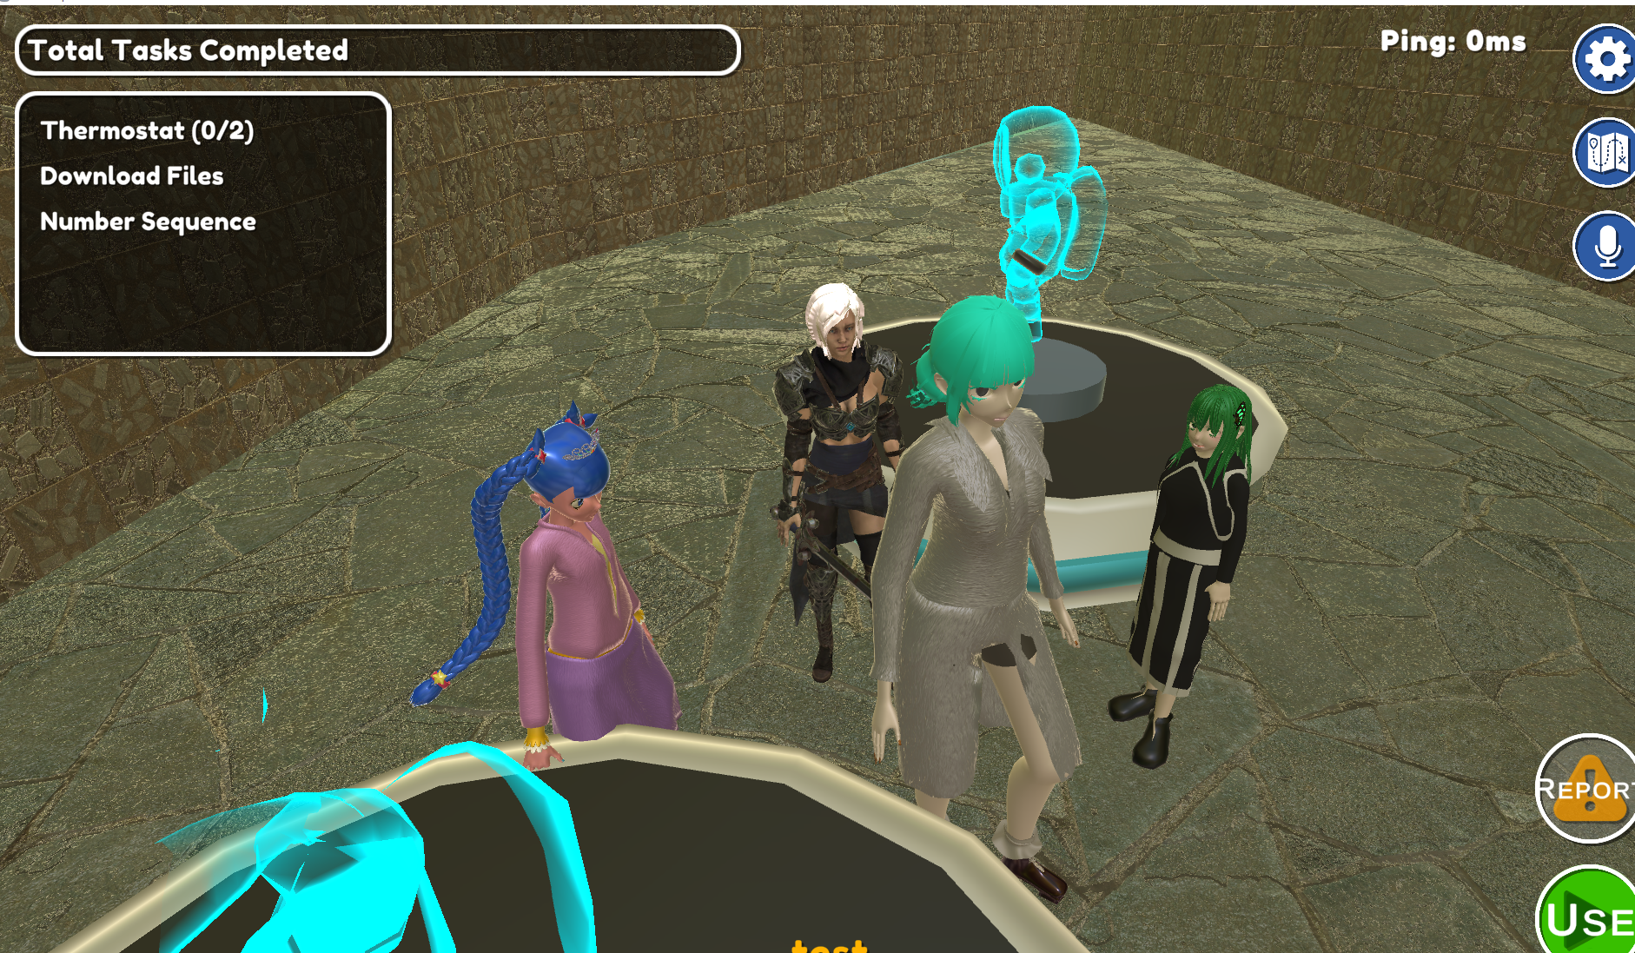
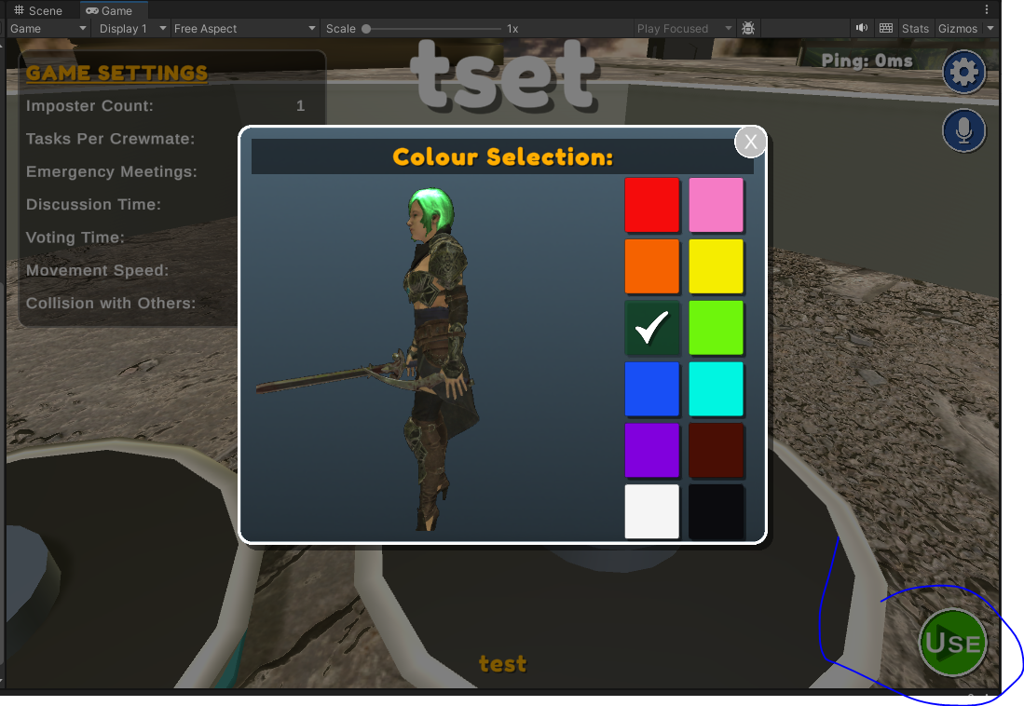
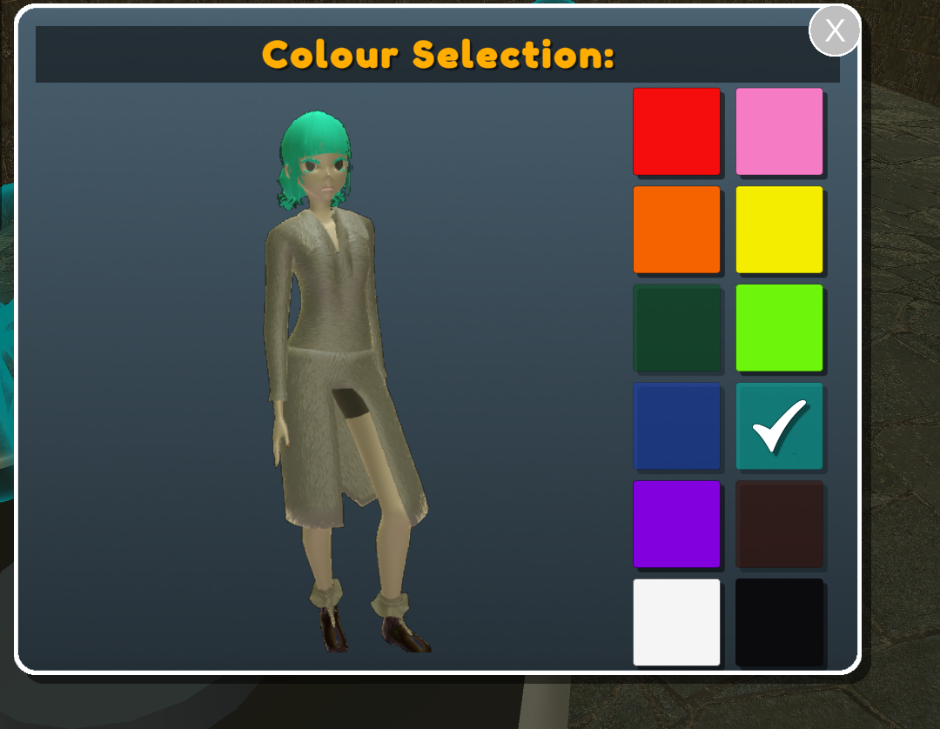
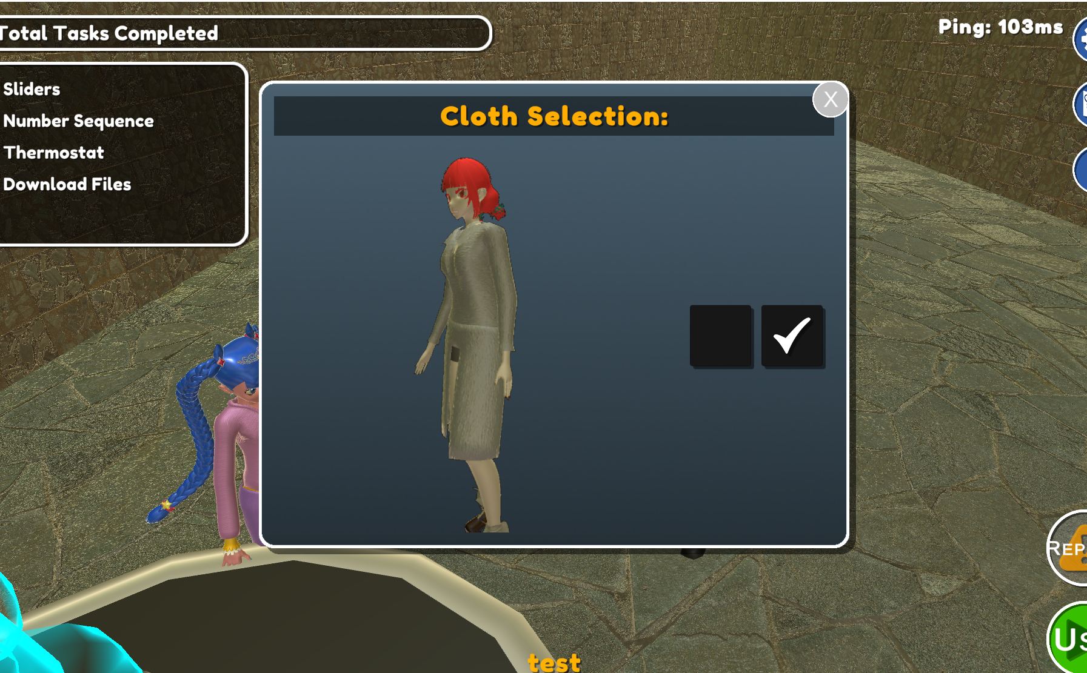
게임 플레이

